Slide 1

Útoky typu DoS
Autor: Martin Smékal
I4B
Vedoucí práce: Ing. David Čepička
2024/2025

Slide 2
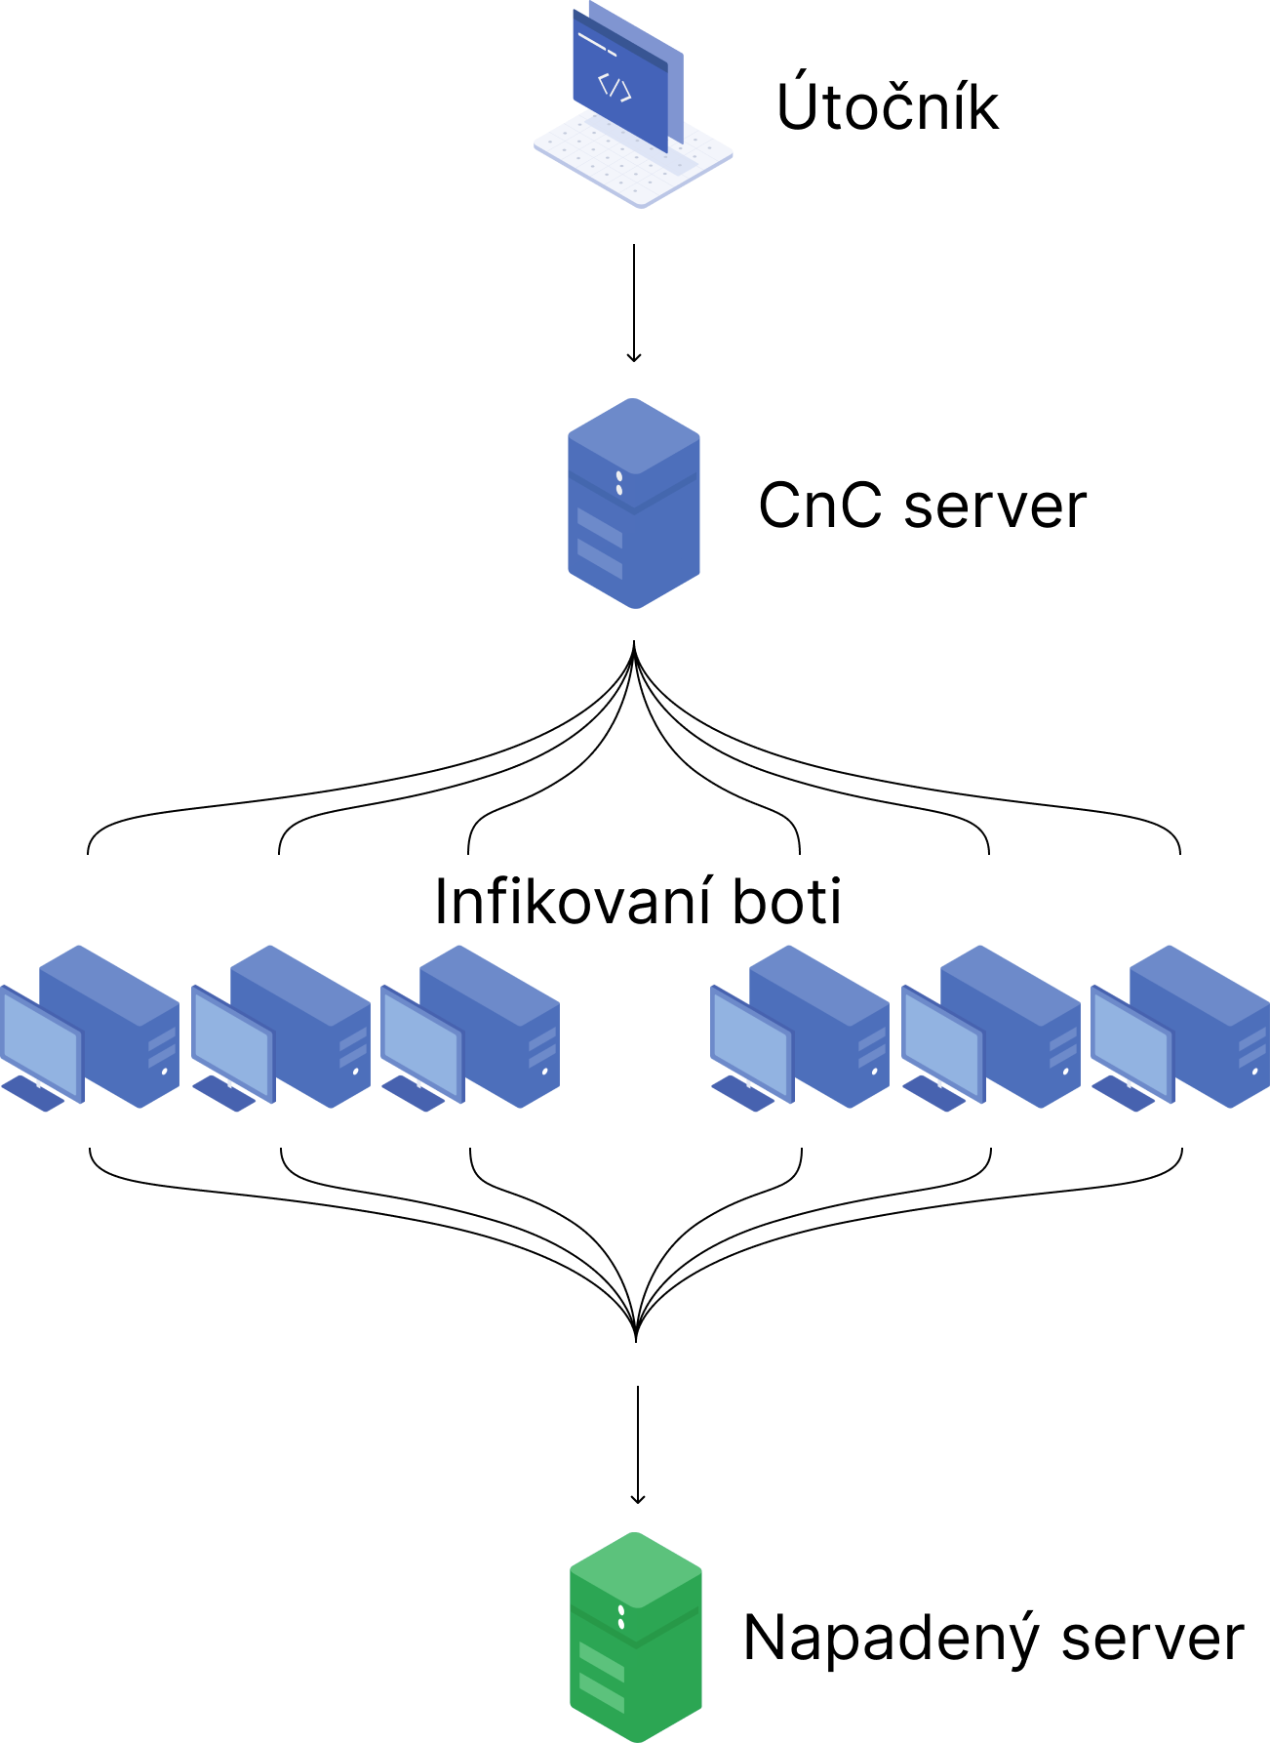
Cíl práce
Zjednodušený DDoS:
Navrhnout a realizovat dva kyberbezpečnostní scénáře útoků typu DoS
Zdokumentovat instalaci a konfiguraci virtuální infrastruktury
Vytvořit pracovní list popisující jednotlivé kroky řešení každého scénáře

Slide 3






Simulace útoků
Virtualizované prostředí: VirtualBox
Použité distribuce: Kali, Ubuntu server, RouterOS
Použité nástroje pro útoky: Python, Scapy, Hping3

Slide 4
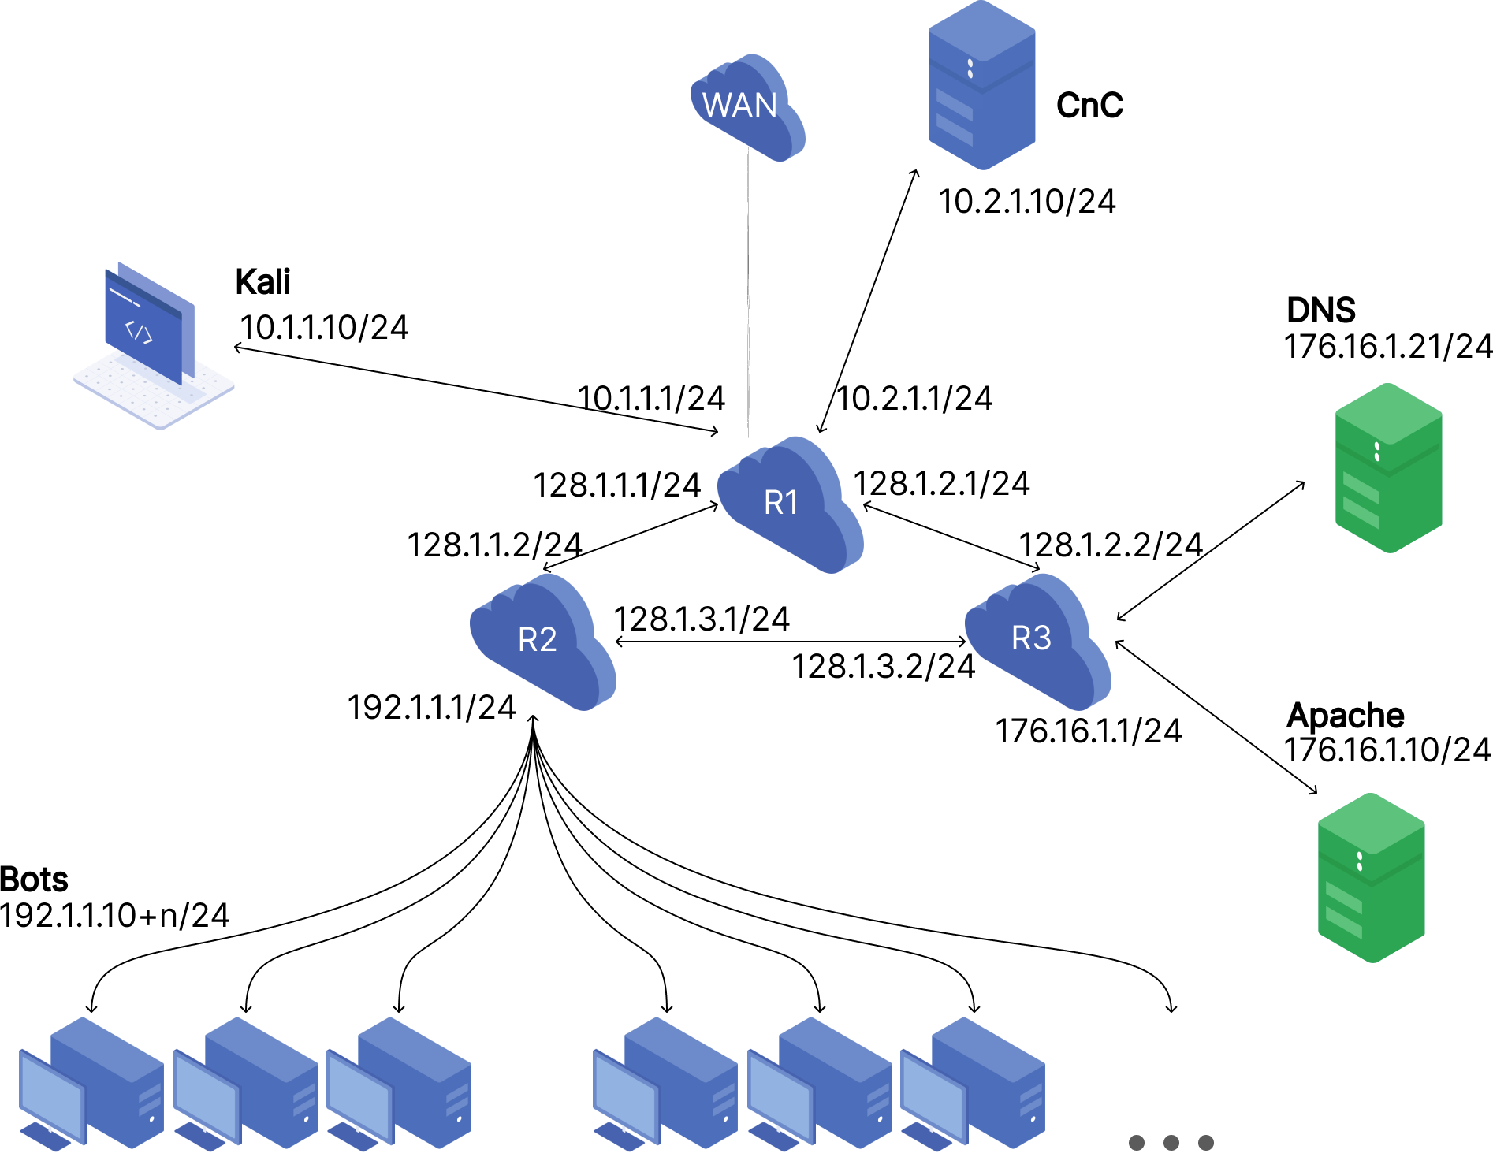
Zapojení topologie

Slide 5
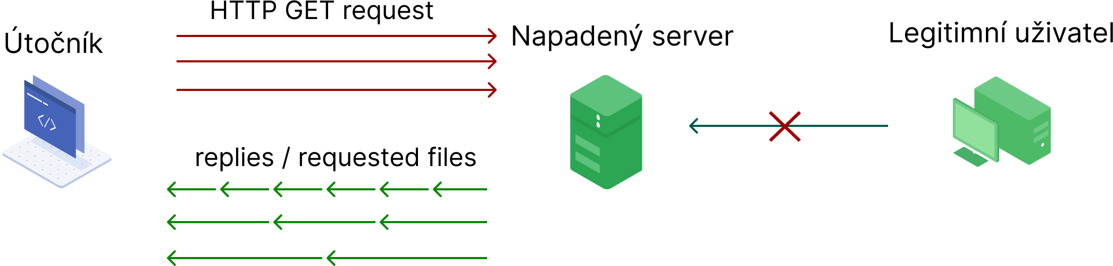
Simulace útoku HTTP flood
Nástroje: python-scapy
Typy: GET, POST, Slow…
Výsledky:
Zvýšená odezva serverů
Omezená dostupnost služeb

Slide 6
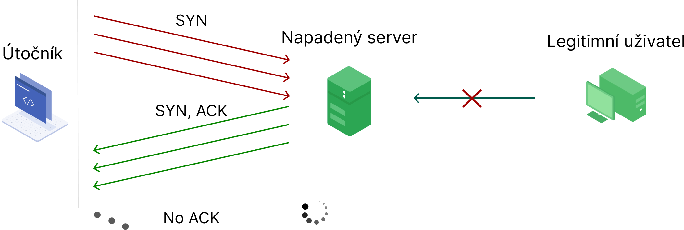
Simulace útoku TCP SYN flood
Nástroj: hping3
Zneužívá - Three-way handshake
Výsledky:
Zvýšená odezva serverů
Omezená dostupnost služeb

Slide 7
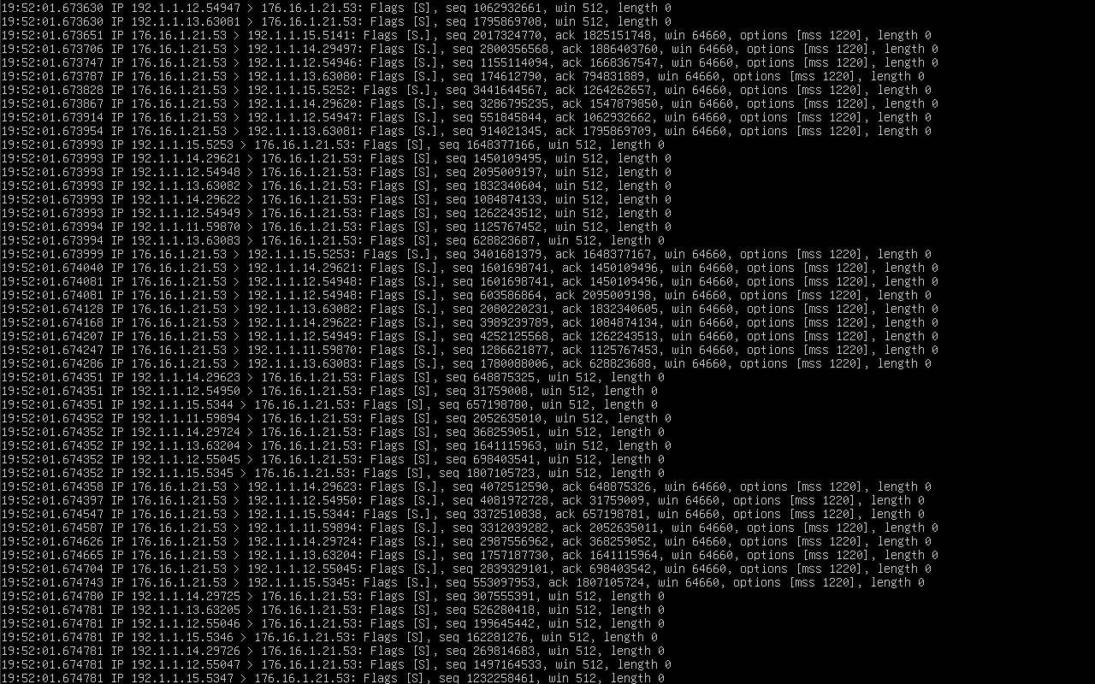
SYN
SYN-ACK

Slide 8
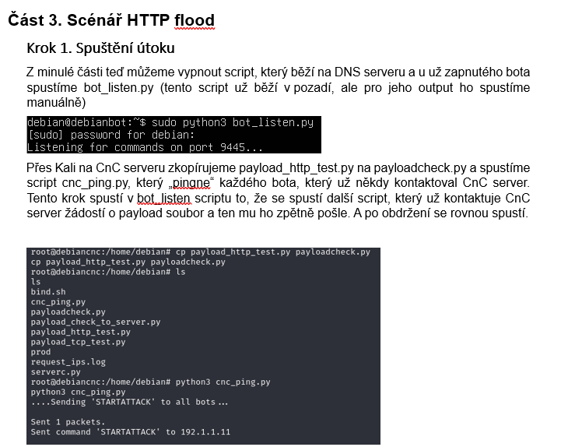
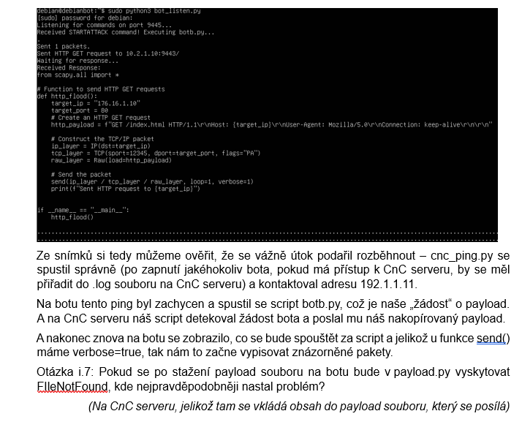
Pracovní list

Slide 9
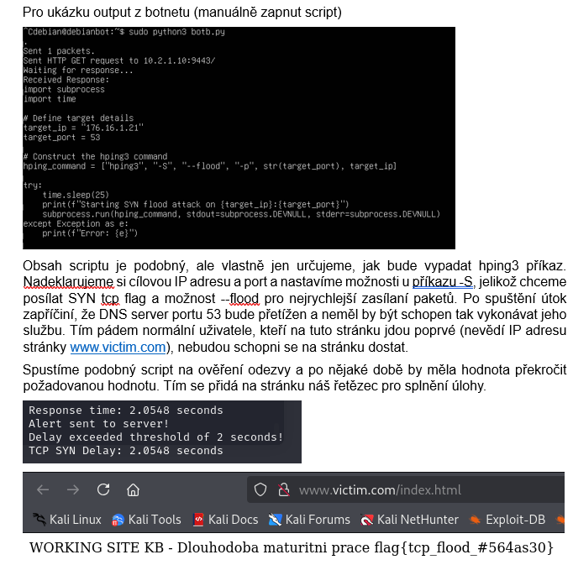
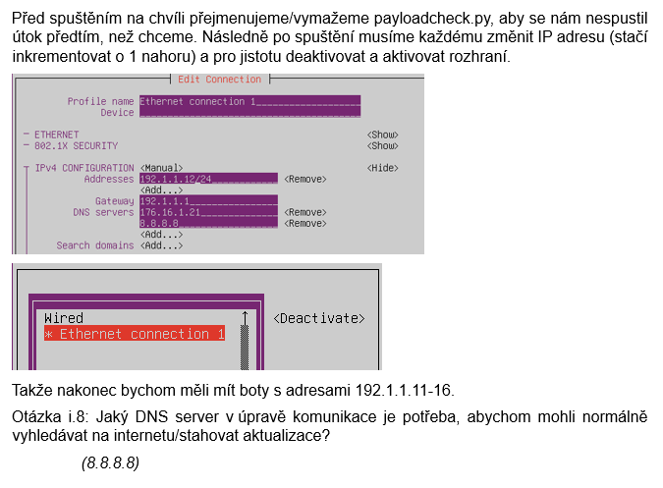
Pracovní list

Slide 10
Praktické využití
Podklad pro vytváření bezpečnostních strategií a obranných opatření
Zvýšení povědomí o hrozbách a potřebě kybernetické bezpečnosti
Vyzkoušení teoretických pravidel v praxi, které lze dále využít na provedení reálných penetračních testů na fyzickém hw

Slide 11
Děkuji za pozornost Prostor pro dotazy

